Slide 1
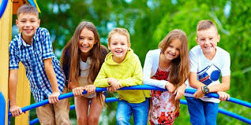
LETNÍ „PŘÍVESNICKÉ“ TÁBORY ŠTARNOV Lze se přihlásit od jednoho dne až na celé prázdniny
Pondělí – hry a soutěže na fotbalovém hřišti
Úterý – výlet (zoo, muzea, aj.)
Středa – koupaliště
Čtvrtek – míčové hry (tenis), příroda
Pátek – cyklovýlet, kresba, promítání
*změna denního programu dle počasí
*při nepřízni počasí program v sokolovně
Místo: Datum a čas Dítě za den
Fotbalové hřiště 1.7. – 30.8. 2024 450 Kč
Štarnov 7:00 – 16:00
V ceně Prezence
Pitný režim 7:00 – 8:00
Oběd
Dopolední svačinka Vyzvednutí
Odpolední svačinka 15:00 – 16:00
Zkušení instruktoři
Zdravotník
Pro děti od 1. až 7. třídy ZŠ
Přihlášky:
+420 733 344 619
coufalviktor@seznam.cz

